Slide 1
▶ YouTube トレンド ランキング
2026年06月02日 · 急上昇 TOP 10 発表

Slide 2

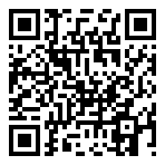
#10
【Minecraft】#ホロ金策サバイバル2 お金を稼ぎたい( ^ω^ ) DAY1 ぺこ！【ホロライブ/兎田ぺこら】
📺 Pekora Ch. 兎田ぺこら
👁 482,458 👍 15,506 💬 214 📈+7.9%
⏱ 4:29:19 · 📅 公開11時間前
https://www.youtube.com/watch?v=gAas3bTlzuU
💡 公開11時間で急上昇入り！ 10万再生突破の話題作 いいね率3.2%と好評価

Slide 3

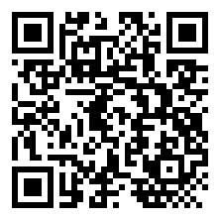
#9
カリスマックス
📺 Snow Man - Topic
👁 82,887 👍 672 💬 5 📈+35.0%
⏱ 2:58 · 📅 公開41時間前
https://www.youtube.com/watch?v=R67c47htyDU
💡 公開1日で急上昇 急上昇中の新興コンテンツ 前日比+35.0%で着実に成長

Slide 4

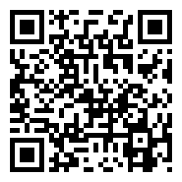
#8
【4人実況】共通のお財布でギャンブルして借金返済するゲーム『Gamble With Your Friends』
📺 レトルト
👁 449,543 👍 8,911 💬 397 📈+32.9%
⏱ 1:51:54 · 📅 公開20時間前
https://www.youtube.com/watch?v=bG9zvaNMOoU
💡 公開20時間で急上昇入り！ 10万再生突破の話題作 前日比+32.9%で着実に成長

Slide 5

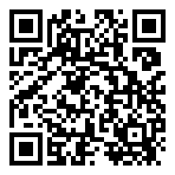
#7
SHINee 샤이니 'Atmos' MV
📺 SMTOWN
👁 413,174 👍 61,731 💬 5,353 📈+49.3%
⏱ 3:23 · 📅 公開18時間前
https://www.youtube.com/watch?v=1XFEtAx5i7E
💡 公開18時間で急上昇入り！ 10万再生突破の話題作 前日比+49.3%で着実に成長

Slide 6

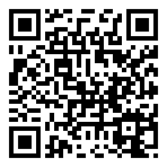
#6
【ついに】超豪華スプラ大会で、練習初日にイブラヒムチームと対戦をするも衝撃の結果にｗｗ【VCC SPLATOON】
📺 GON
👁 123,463 👍 4,063 💬 608
⏱ 1:02:18 · 📅 公開3時間前
https://www.youtube.com/watch?v=89oEM8AQOPw
💡 公開3時間で急上昇入り！ 10万再生突破の話題作 いいね率3.3%と好評価

Slide 7

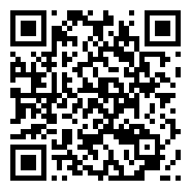
#5
映画『開戦前夜』本予告【7月31日（金）公開】
📺 東京テアトル公式チャンネル
👁 94,604 👍 1,021 💬 152 📈+51.1%
⏱ 1:19 · 📅 公開26時間前
https://www.youtube.com/watch?v=65Pk_HopvyA
💡 公開1日で急上昇 急上昇中の新興コンテンツ 前日比+51.1%と急拡散中

Slide 8

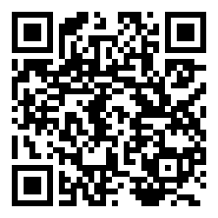
#4
Official髭男dism - Pretender [Official Live Video]
📺 Official髭男dism
👁 163,982 👍 14,420 💬 903 📈+39.0%
⏱ 5:45 · 📅 公開18時間前
https://www.youtube.com/watch?v=h8rZAMiRTTo
💡 公開18時間で急上昇入り！ 10万再生突破の話題作 前日比+39.0%で着実に成長

Slide 9


#3
#V最協第二幕 出場選手＆チーム発表【 #VTuber最協決定戦 】
📺 渋谷ハル
👁 522,732 👍 10,051 💬 264 📈+5.2%
⏱ 1:43:10 · 📅 公開16時間前
https://www.youtube.com/watch?v=Fp3cx6e0tp0
💡 公開16時間で急上昇入り！ 50万再生の注目コンテンツ

Slide 10

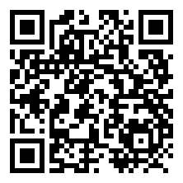
#2
映画『オークストリートの異変』本予告｜2026年8月14日（金）日米同時公開
📺 ワーナー ブラザース 公式チャンネル
👁 81,940 👍 1,258 💬 213
⏱ 2:27 · 📅 公開14時間前
https://www.youtube.com/watch?v=5d4CbvA3D2U
💡 公開14時間で急上昇入り！ 急上昇中の新興コンテンツ

Slide 11


🏆 NO. 1 🏆
TREASURE - ‘IF I’ M/V
👁 5,592,642 👍 255,129 💬 50,359 ⏱ 3:08 📅 公開18時間前
💡 公開18時間で急上昇入り！ 500万再生超の超バズ動画 前日比+88.0%と急拡散中
https://www.youtube.com/watch?v=QERKD90hG98

Slide 12





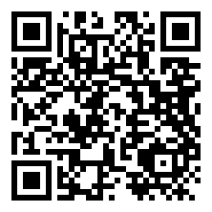

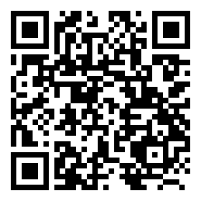


🎬 エンタメ 人気動画 TOP 5
#1
いや勝つんかいw #おもしろ #エンタメ #ネタ #バズれ #shorts
📺 やっさん2 👁 19,149,246 👍 158,038 ⏱ 0:10 📅 2025-08-09
https://www.youtube.com/watch?v=fBQOV3jiST0
#2
無反応挑戦 w#おもしろ＃おもしろ動画＃エンタメ#お笑い#バラエティ#テレビ#バズれ…
📺 ネタ秒 👁 14,609,674 👍 41,764 ⏱ 0:17 📅 2025-09-26
https://www.youtube.com/watch?v=9nXbYZL8V9E
#3
クビの真相は？【GOKKO】【ごっこ倶楽部】【企業研究】【エンタメ業界】【IT業界】…
📺 ごっこ倶楽部のウラ垢 - STUDIO GOKKO - 👁 12,781,251 👍 170,533 ⏱ 1:28 📅 2025-04-14
https://www.youtube.com/watch?v=i5TSvrhVH94
#4
狩野英孝のマイクラ実況が面白いwww#エンタメ #マイクラ #狩野英孝
📺 はるえもん 👁 11,712,699 👍 185,725 ⏱ 1:33 📅 2025-07-05
https://www.youtube.com/watch?v=21eblauBPy8
#5
ネプリーグ放送事故w #おもしろ #面白い #テレビ #エンタメ #お笑い #芸人 …
📺 やっさん2 👁 11,482,734 👍 132,444 ⏱ 0:18 📅 2025-11-01
https://www.youtube.com/watch?v=fGaa5iluMIQ

Slide 13

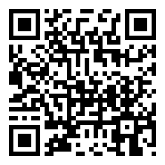







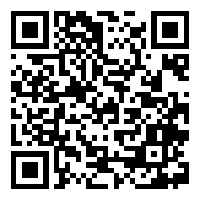
🎮 ゲーム 人気動画 TOP 5
#1
たくさん食べてすくすく育つ！【MOD紹介】
📺 ウッドリィ 👁 24,839,362 👍 378,688 ⏱ 0:37 📅 2024-09-30
https://www.youtube.com/watch?v=DuEKgK2B2p8
#2
感動のダブルスイカ‼️ #スイカゲーム #ゲーム実況 #サワヤンゲームズ
📺 にこみチャンネル 👁 20,447,961 👍 362,479 ⏱ 0:59 📅 2023-12-22
https://www.youtube.com/watch?v=mhCy0IgobIw
#3
全部ひっかかる人【しょぼんのアクション3D】 #ゲーム実況
📺 タン 👁 19,799,168 👍 389,743 ⏱ 1:00 📅 2023-09-28
https://www.youtube.com/watch?v=XGbduoPa_-0
#4
見たことの無い落ち方をする配信者#葉 #ゲーム実況 #切り抜き #onlyup
📺 葉ちゅべ 👁 18,711,138 👍 354,816 ⏱ 0:38 📅 2023-07-07
https://www.youtube.com/watch?v=0cjKg-Z3xak
#5
デビルレベルpart9 #switch2 #ゲーム実況 #shorts
📺 ぐりげんの南極第二拠点 👁 16,596,462 👍 195,430 ⏱ 1:02 📅 2025-08-18
https://www.youtube.com/watch?v=1JT-CjiNVok

Slide 14




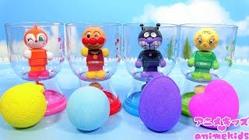
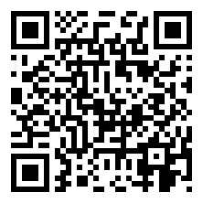




✨ アニメ 人気動画 TOP 5
#1
映画「アンパンマンが生まれた日」【アンパンマンアニメ公式】
📺 それいけ!アンパンマン【アニメ公式】 👁 147,510,829 👍 0 ⏱ 11:16 📅 2021-02-18
https://www.youtube.com/watch?v=PkDfrVdCwCs
#2
TVアニメ『呪術廻戦』第2期「懐玉・玉折」ノンクレジットOPムービー／OPテーマ：キ…
📺 TOHO animation チャンネル 👁 141,770,644 👍 0 ⏱ 1:31 📅 2023-07-07
https://www.youtube.com/watch?v=gcgKUcJKxIs
#3
バスボールを使ってみよう！#アニメキッズ
📺 アニメキッズanimekids 👁 44,893,578 👍 0 ⏱ 29:47 📅 2017-09-15
https://www.youtube.com/watch?v=TFYnqEqeGqY
#4
アイナ・ジ・エンド / 革命道中 - On The Way × TVアニメ『ダンダダ…
📺 アイナ・ジ・エンド Official 👁 43,821,668 👍 186,798 ⏱ 3:22 📅 2025-08-20
https://www.youtube.com/watch?v=ScWlFcYn_FI
#5
TVアニメ『呪術廻戦』第3期「死滅回游 前編」ノンクレジットOPムービー／OPテーマ…
📺 TOHO animation チャンネル 👁 35,500,756 👍 519,750 ⏱ 1:31 📅 2026-01-09
https://www.youtube.com/watch?v=Xr032EhUDPw

Slide 15





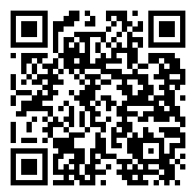




🍿 映画 人気動画 TOP 5
#1
歌舞伎町タワーの日本一高い映画館「109シネマズプレミアム新宿」を正直レビュー！
📺 正直レビュー 🍰🍛 👁 6,804,572 👍 119,502 ⏱ 1:00 📅 2025-03-15
https://www.youtube.com/watch?v=2a1YM7MCXng
#2
市川團十郎が語る映画「国宝」の率直な感想と歌舞伎への想い
📺 KABUKU. / 市川團十郎。 👁 3,493,832 👍 45,072 ⏱ 17:48 📅 2025-07-12
https://www.youtube.com/watch?v=OhHzzl4Z6qU
#3
名作映画を見た感想を嘘ついてる奴は誰だ！映画人狼バトル開始！
📺 東海オンエア 👁 3,360,098 👍 29,950 ⏱ 34:45 📅 2024-09-26
https://www.youtube.com/watch?v=KWYewgdSAOI
#4
ディズニー１００周年のゴミ『ウィッシュ』レビュー
📺 ホッカイロレン 👁 3,302,467 👍 43,524 ⏱ 12:56 📅 2023-12-19
https://www.youtube.com/watch?v=HQDUEU-Zhyc
#5
【2ch有益スレ】今まで見た映画の中で「一番最悪だった映画」挙げてけｗ
📺 2ch有益プラネット【ゆっくり解説】 👁 3,005,847 👍 35,790 ⏱ 0:59 📅 2023-10-19
https://www.youtube.com/watch?v=J4JTp1tNrkk

